Slide 1
Проект: «Веселые ладошки»
Подготовила:
Мадаева Г.З.

Slide 2
Актуальность «Береги здоровье смолоду» — этот девиз отражает необходимость укрепления здоровья ребенка с первых дней его жизни. Ведь только здоровый ребенок может развиваться гармонично и достичь в жизни, каких- либо успехов. Двигательная активность — биологическая потребность организма, от удовлетворения которой зависит здоровье человека. Мелкая моторика – одна из сторон двигательной сферы. Высокий уровень развития мелкой моторики свидетельствует о функциональной зрелости коры головного мозга и о психологической готовности ребенка к школе. Развитие мелкой моторики важно еще и потому, что вся дальнейшая жизнь ребенка требует использования точных, координированных движений кистей и пальцев, которые необходимы, чтобы одеваться, рисовать и писать, а также выполнять множество разнообразных бытовых и учебных действий. Именно поэтому работу по развитию мелкой моторики необходимо начинать с раннего возраста. Кроме того, мелкая моторика взаимодействует с вниманием, воображением, мышлением, памятью и речью ребенка. .

Slide 3
Мелкая моторика — совокупность скоординированных действий нервной, мышечной и костной систем, часто в сочетании со зрительной системой в выполнении мелких и точных движений кистями и пальцами рук и ног.

Slide 4
Цель проекта: создание условий для развития мелкой моторики и координации движений пальцев рук у детей младшего дошкольного возраста.

Slide 5
Задачи: 1. формирование произвольных координированных движений пальцев рук, развитие осязательного восприятия (тактильной чувствительности пальцев рук); 2. формирование практических умений и навыков продуктивной и речевой деятельности; 3. укрепление физического и психического здоровья детей. 4. развитие познавательных психических процессов: произвольное внимание, зрительное и слуховое восприятие, память; 5. повышение уровня речевого развития детей; 6. воспитание нравственных качеств по отношению к окружающим (доброжелательность, чувство товарищества и т. д.); 7. воспитание и развитие художественного вкуса.

Slide 6
Новизна проекта:
использование нетрадиционных приемов развития мелкой моторики у детей трехлетнего возраста;
обеспечение благоприятного процесса адаптации детей к условиям ДОУ.

Slide 7
Паспорт проекта Вид проекта: краткосрочный Участники проекта: дети второй младшей группы, родители, воспитатель.

Slide 8
Этапы реализации проекта: I этап – подготовительный (сентябрь 2022г.) 1. Составление перспективного плана мероприятий проекта. 2. Подбор методической, художественной литературы, иллюстрационных материалов, дидактических, пальчиковых, подвижных игр и т. д. 3. Выявление уровня развития мелкой моторики у детей. 4. Консультация для родителей “Значение мелкой моторики в развитии речи детей дошкольного возраста”. 5. Пополнение предметно-развивающей среды группы младшего возраста.

Slide 9
II этап - практический (октябрь 2022 г. – май 2023 г.) 1. Реализация разработанной системы работы по развитию мелкой моторики у детей младшего дошкольного возраста. 2. Повышение педагогической компетентности родителей в вопросах развития мелкой моторики детей второй младшей группы: - Мастер – класс для родителей «Развитие мелкой моторики детей в домашних условиях» - Консультация для родителей «Нетрадиционные методы рисования и аппликации для детей второй младшей группы» - Памятка для родителей: «Пальчиками играем – стихи повторяем!» 3. Ежеквартальный мониторинг уровня развития мелкой моторики у детей второй младшей группы.

Slide 10
III этап – заключительный (июнь 2023г.) 1. Обобщение итогов фронтальной и индивидуальной работы с детьми и родителями. 2. Анализ эффективности системы работы по развитию мелкой моторики рук у детей младшего дошкольного возраста 3. Выставка совместных работ родителей и детей с использованием нетрадиционных методов рисования и аппликации.

Slide 11
Ожидаемые результаты: - увеличится словарный запас детей, речь детей станет более эмоциональной и выразительной; - возрастет речевая активность детей в различных видах деятельности; - родители станут единомышленниками с педагогами по развитию мелкой моторики в работе с детьми; - родители получат необходимые знания по данной теме; - предложенные игры и упражнения помогут развить мелкую моторику рук детей; - кисти рук приобретут подвижность, гибкость, исчезнет скованность движений.

Slide 12
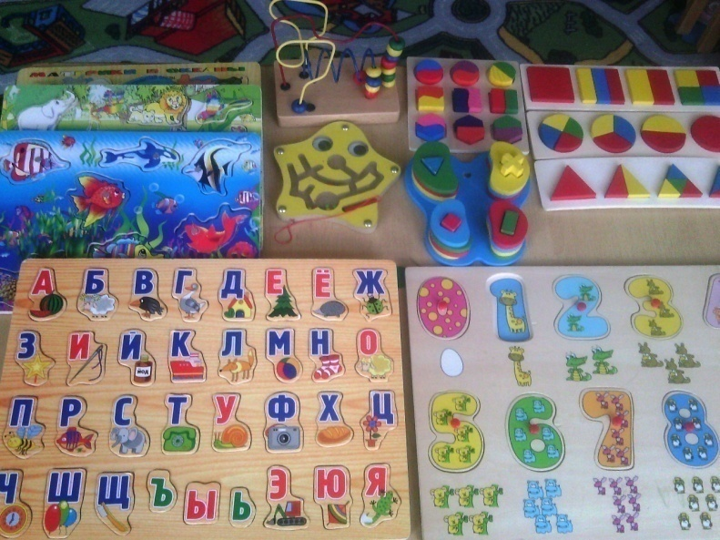
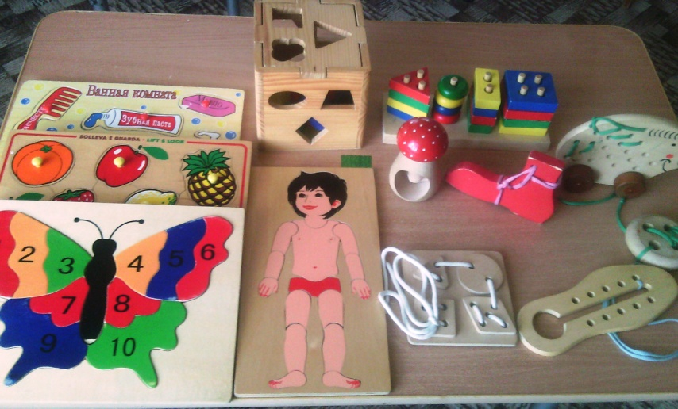
Пополнение предметно-развивающей среды группы
Консультация для родителей “Значение мелкой моторики в развитии речи детей дошкольного возраста”.

Slide 13
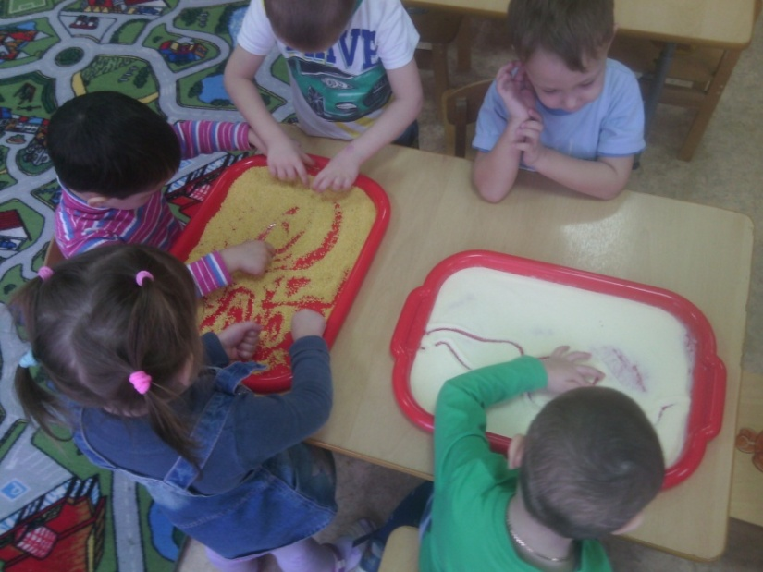
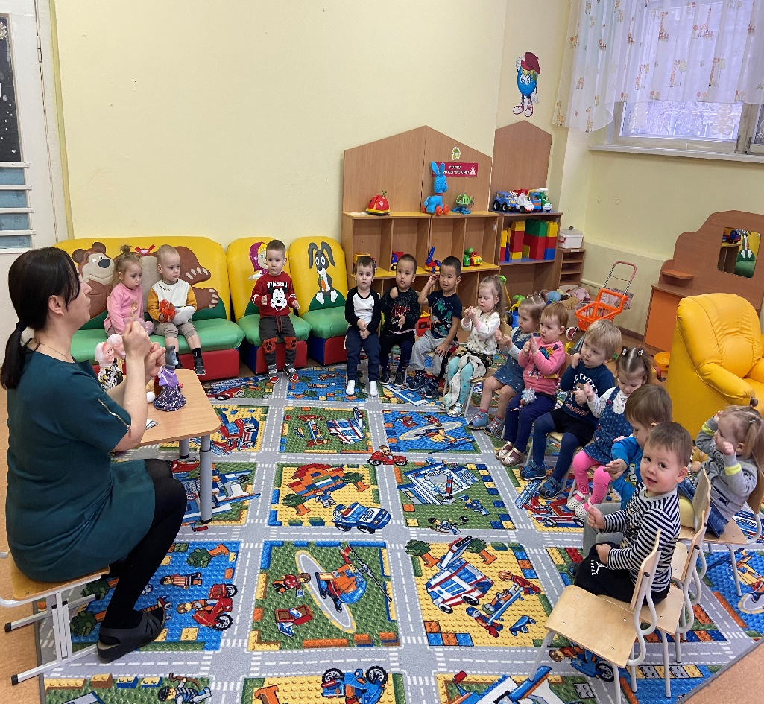
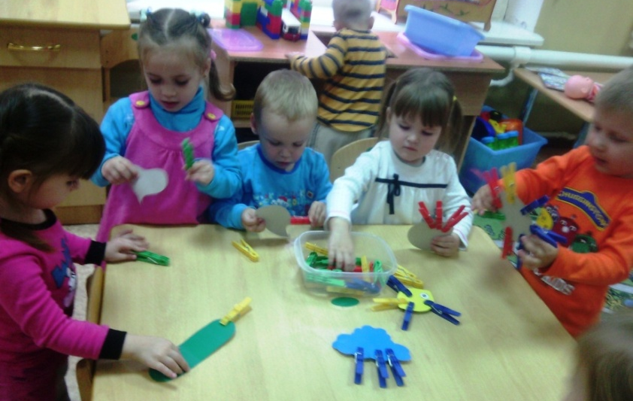
Реализация разработанной системы работы по развитию мелкой моторики у детей младшего дошкольного возраста.
Рисование на пшене и манной крупе
Пальчиковая гимнастика
Игры с прищепками

Slide 14
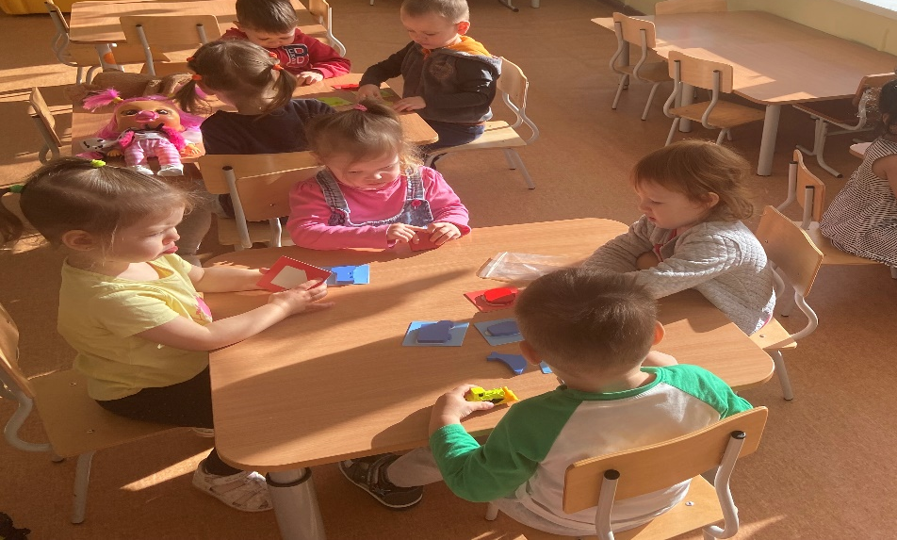
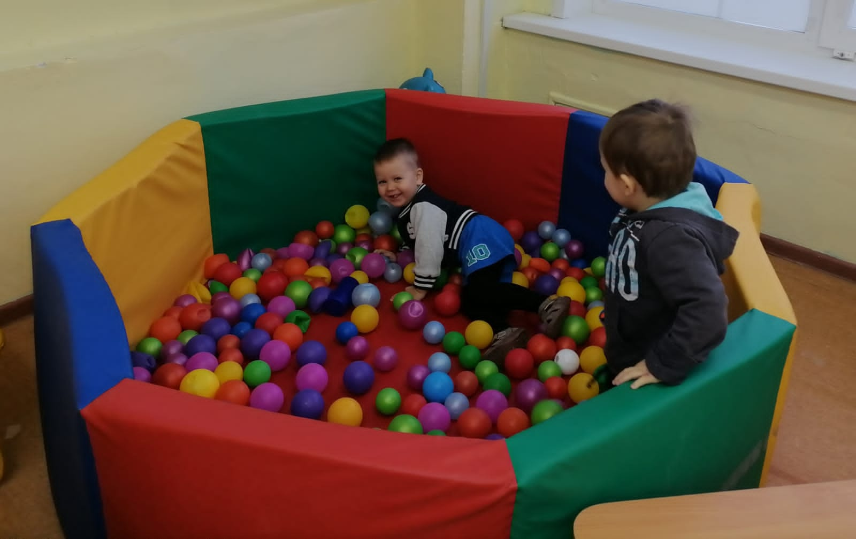
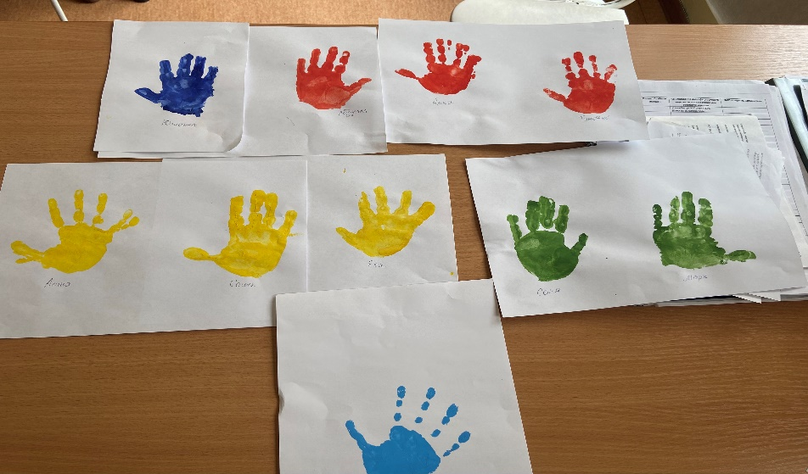
Сухой бассейн
Логические планшеты
Рисование ладошками

Slide 15
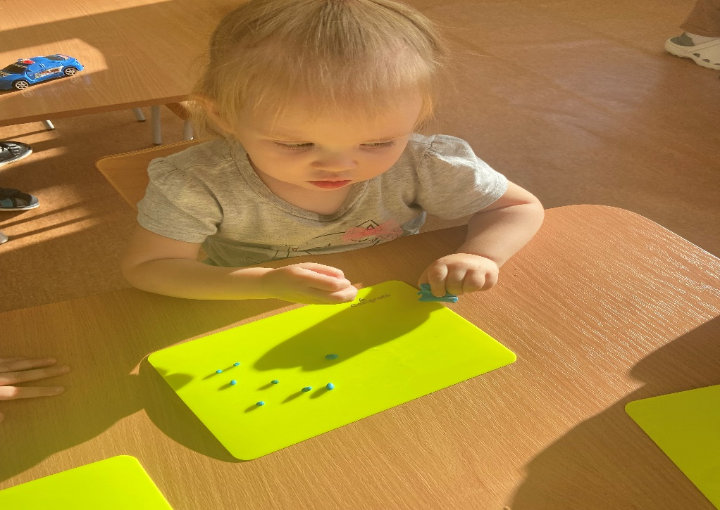
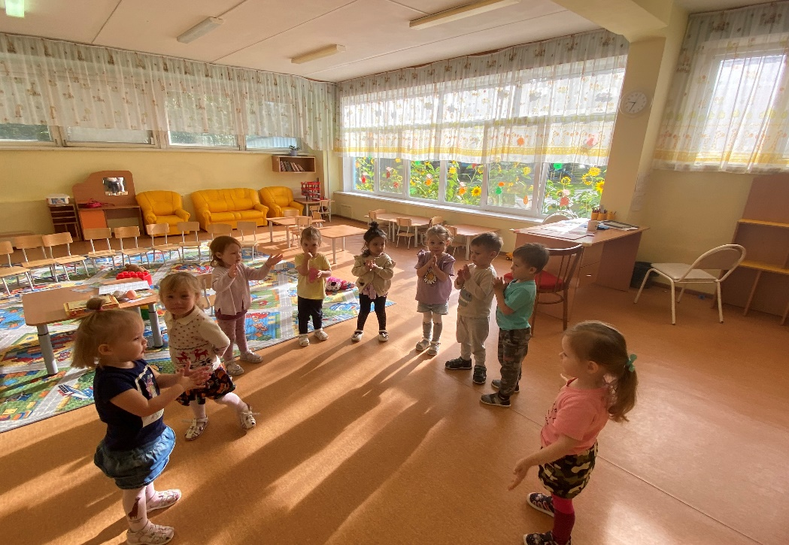
Физминутки с использованием
пальчиковых игр
Лепка

Slide 16
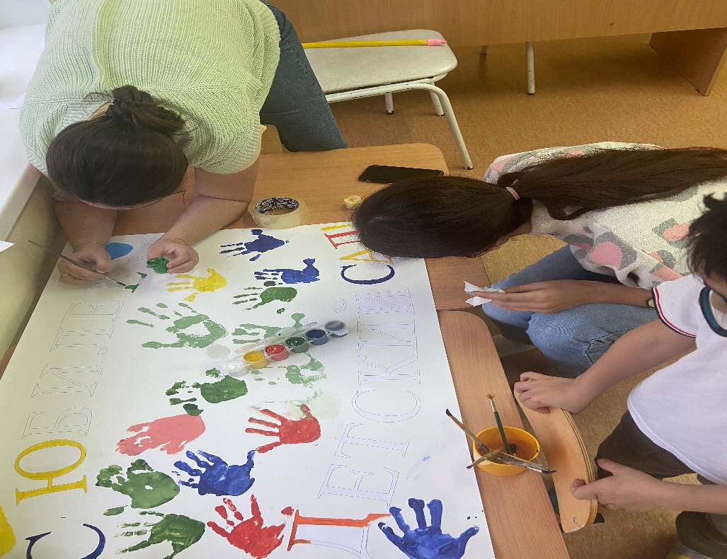
Мастер – класс для родителей «Развитие мелкой моторики детей в домашних условиях»
Консультация для родителей «Нетрадиционные методы рисования и аппликации для детей второй младшей группы»

Slide 17
Прослеживается положительная динамика в развитии мелкой моторики рук детей. Целенаправленная, систематическая работа по развитию мелкой моторики рук у детей дошкольного возраста во взаимодействии с родителями способствует: - увеличению словарного запаса детей, речь детей становится более эмоциональной и выразительной; - кисти рук приобретают подвижность, гибкость, исчезает скованность движений; - сохранению физического и психического здоровья ребенка.
Вывод:

